Slide 1
ЖЕНЩИНЫ ЗА ЗДОРОВОЕ ОБЩЕСТВО
Лицо, подающее заявку (ФИО полностью, должность, название организации, контактные данные).
Вожова Наталия Александровна
Главный врач, к.м.н., главный внештатный специалист по медицинской профилактике ДЗВО.

Slide 2
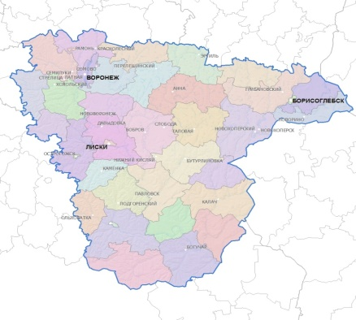
ПОКАЗАТЕЛИ ВОРОНЕЖСКОЙ ОБЛАСТИ
Городское население – 1 558 117 чел.
Сельское население – 729 561 чел.
ЗАНЯТОСТЬ НАСЕЛЕНИЯ, БЕЗРАБОТИЦА И ПЕНСИОНЕРЫ ВОРОНЕЖСКОЙ ОБЛАСТИ
ЧИСЛЕННОСТЬ НАСЕЛЕНИЯ ВОРОНЕЖСКОЙ ОБЛАСТИ ПО ВОЗРАСТНЫМ ГРУППАМ
ИНВАЛИДНОСТЬ
Всего инвалидов- 174 083
Инвалиды I группы - 21 848
Инвалиды II группы - 79 255
Инвалиды III группы - 72 980
Дети-инвалиды - 11 156
Данные Воронежстата на 01 января 2023г.

Slide 3
ЧТО ВЛИЯЕТ НА КАЧЕСТВО ЖИЗНИ?
Главной ценностью качества жизни для россиян остается ЗДОРОВЬЕ – значимость данного фактора оценивается на 4,78 балла (из 5 возможных).

Slide 4
ВОРОНЕЖСКАЯ ОБЛАСТЬ ЗА ЗДОРОВОЕ ОБЩЕСТВО!
Согласно данным социологических и медицинских исследований более 60% общих причин возникновения болезненных состояний и симптомокомплексов обусловлено следующими факторами:
Факторы риска
Заболевания
Неконтролируемый уровень АД
Сердечно-сосудистые заболевания
Употребление табачной продукции
Чрезмерное употребление алкогольной продукции
Новообразования
Повышенное содержание глюкозы и/или холестерина в крови
Избыточная масса тела
Болезни органов дыхания
Низкий уровень потребления овощей и фруктов
Малоподвижный образ жизни
Сахарный диабет

Slide 5
Цель:
Укрепление здоровья на рабочем месте
-Внедрение корпоративной программы для укрепление здоровья на рабочем месте;
-Составление комплекса мероприятий совместно с медицинскими организациями;
-Улучшение микроклимата в коллективе;
-Профилактика ХНИЗ, повышение безопасности производительности и эффективности труда.
Работающее население Воронежской области
Задачи:
Кратность выездов
2 раза в год
Участники:

Slide 6
ДЛЯ УСПЕШНОЙ РЕАЛИЗАЦИИ КОРПОРАТИВНЫХ ПРОГРАММ НЕОБХОДИМО УЧИТЫВАТЬ ФАКТОРЫ МОТИВАЦИИ СОТРУДНИКОВ
Участие врачей в корпоративных программах по поддержке ЗОЖ – основа для формирования адекватной оценки собственного здоровья работающего населения, которая может стать стимулом к изменению поведения в сторону ЗОЖ
Персональная рекомендация по изменению поведения
Осознание угрозы здоровью
Изменение поведения в сторону ЗОЖ
Мотивация сотрудников к участию в программах
Личный пример руководителя
Обеспечение высокого качества реализации ЗОЖ
Активная агитация и привлечение сотрудников
Информация о негативных последствиях для здоровья при несоблюдении принципов ЗОЖ
4 основных фактора риска НИЗ:
Употребление табака
Вредное употребление алкоголя
Неправильное питание
Низкая физическая активность
Мишень программ

Slide 7
ПОДДЕРЖКА КОРПОРАТИВНЫХ ПРОГРАММ ВЫГОДНА
Одной из приоритетных задач государства является профилактика заболеваемости и здоровье всех граждан – как на уровне страны (правительство, министерства), так и на региональном и муниципальном уровнях
Работодатели способны внести существенный вклад в укрепление здоровья работающих граждан, которые составляют около половины населения страны
Выгода для
СОТРУДНИКОВ
Здоровье и хорошее самочувствие
Рост производительности труда,
карьерный рост, рост заработка
Сокращение затрат на лечение
Выгода для
ГОСУДАРСТВА
Экономический рост (ВВП)
Сокращение бюджетной нагрузки, в том
числе на здравоохранение
Перераспределение медицинских расходов
на социально незащищенные группы граждан
Выгода для
РАБОТОДАТЕЛЕЙ
Здоровая рабочая сила
Сокращение пропусков работы по болезни
Снижение текучести кадров
Рост производительности труда
Рост привлекательности компании как
работодателя

Slide 8
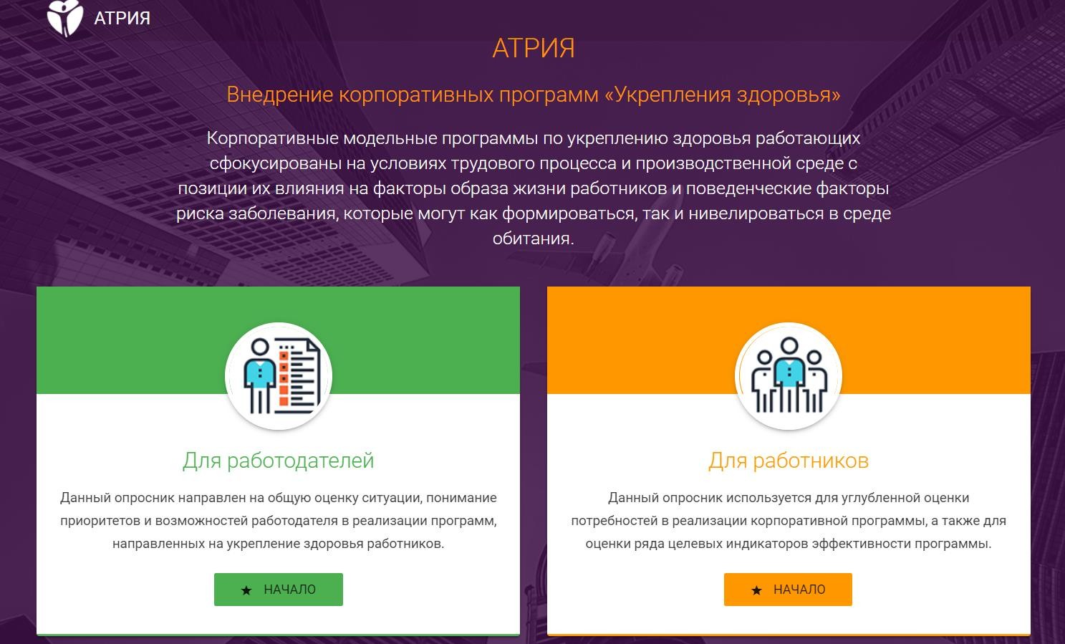
УКРЕПЛЕНИЕ ОБЩЕСТВЕННОГО ЗДОРОВЬЯ НА РАБОЧЕМ МЕСТЕ (КОРПОРАТИВНЫЕ ПРОГРАММЫ)
Часть предприятий и организаций Воронежской области | Охват (чел.)
МБОУ гимназия № 9 | 52
МБОУ гимназия № 5 | 54
ООО «Международный транспортный сервис» | 37
БПОУ «Воронежский базовый медицинский колледж» | 68
ПАО «Ростелеком» | 726
МКУ ГО г. Воронеж «Центр развития образования и молодежных проектов» | 23
ВРОО «Дети Великой Отечественной войны» | 12
«УФСИН» по Воронежской области | 87
Администрация ГО г. Воронеж | 49
ФГБОУ ВО «ВГМУ им Н.Н.Бурденко» | 212
ФГБОУ ВО «ВГУ» | 301
Департамент социальной защиты ВО | 69
ФГБОУ ВО «ВГЛТУ им Г.Ф. Морозова» | 210
ФГБОУ ВО «ВГУИТ» | 246
КУЗ ВО «Воронежский областной клинический противотуберкулезный диспансер» | 80
КУЗ ВО « Воронежский областной клинический центр медицины катастроф» | 43
АНО ВО «Ресурсный центр поддержки некоммерческих организаций ВО «Воронежский дом НКО» | 12
АНО ВО «Центр «серебряного» волонтерства» | 38
БУ ВО «Воронежский областной геронтологический центр» | 121
КУ ВО «УСЗН Советского района г. Воронежа» | 48
КУ ВО «УСЗН Ленинского района г. Воронежа» | 37
КУ ВО «УСЗН Кантемировского района» | 41
ООО «Агроэко-менеджмент» | 526
БУ ВО «Краснолипьевский ПНИ» | 118
ВСЕГО 71 предприятий | 3210
За период 2022 года было заключено 71 соглашение о взаимодействии с организациями и предприятиями ВО.
На 15.02.2023 год дистанционное мониторирование по факторам риска ХНИЗ на платформе «Атрия» прошли более 6371 человек.
Определение приоритетных направлений по формированию здорового образа жизни среди трудоспособного населения
ЦЕНТР ЗДОРОВЬЯ
г. Воронежа- 9
На территории области 5

Slide 9
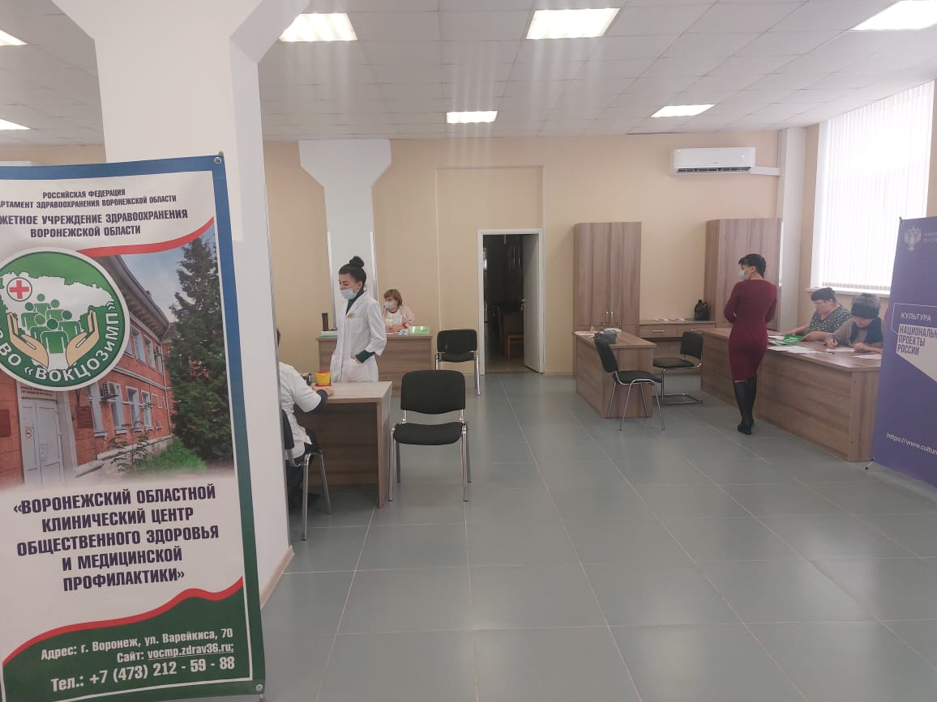
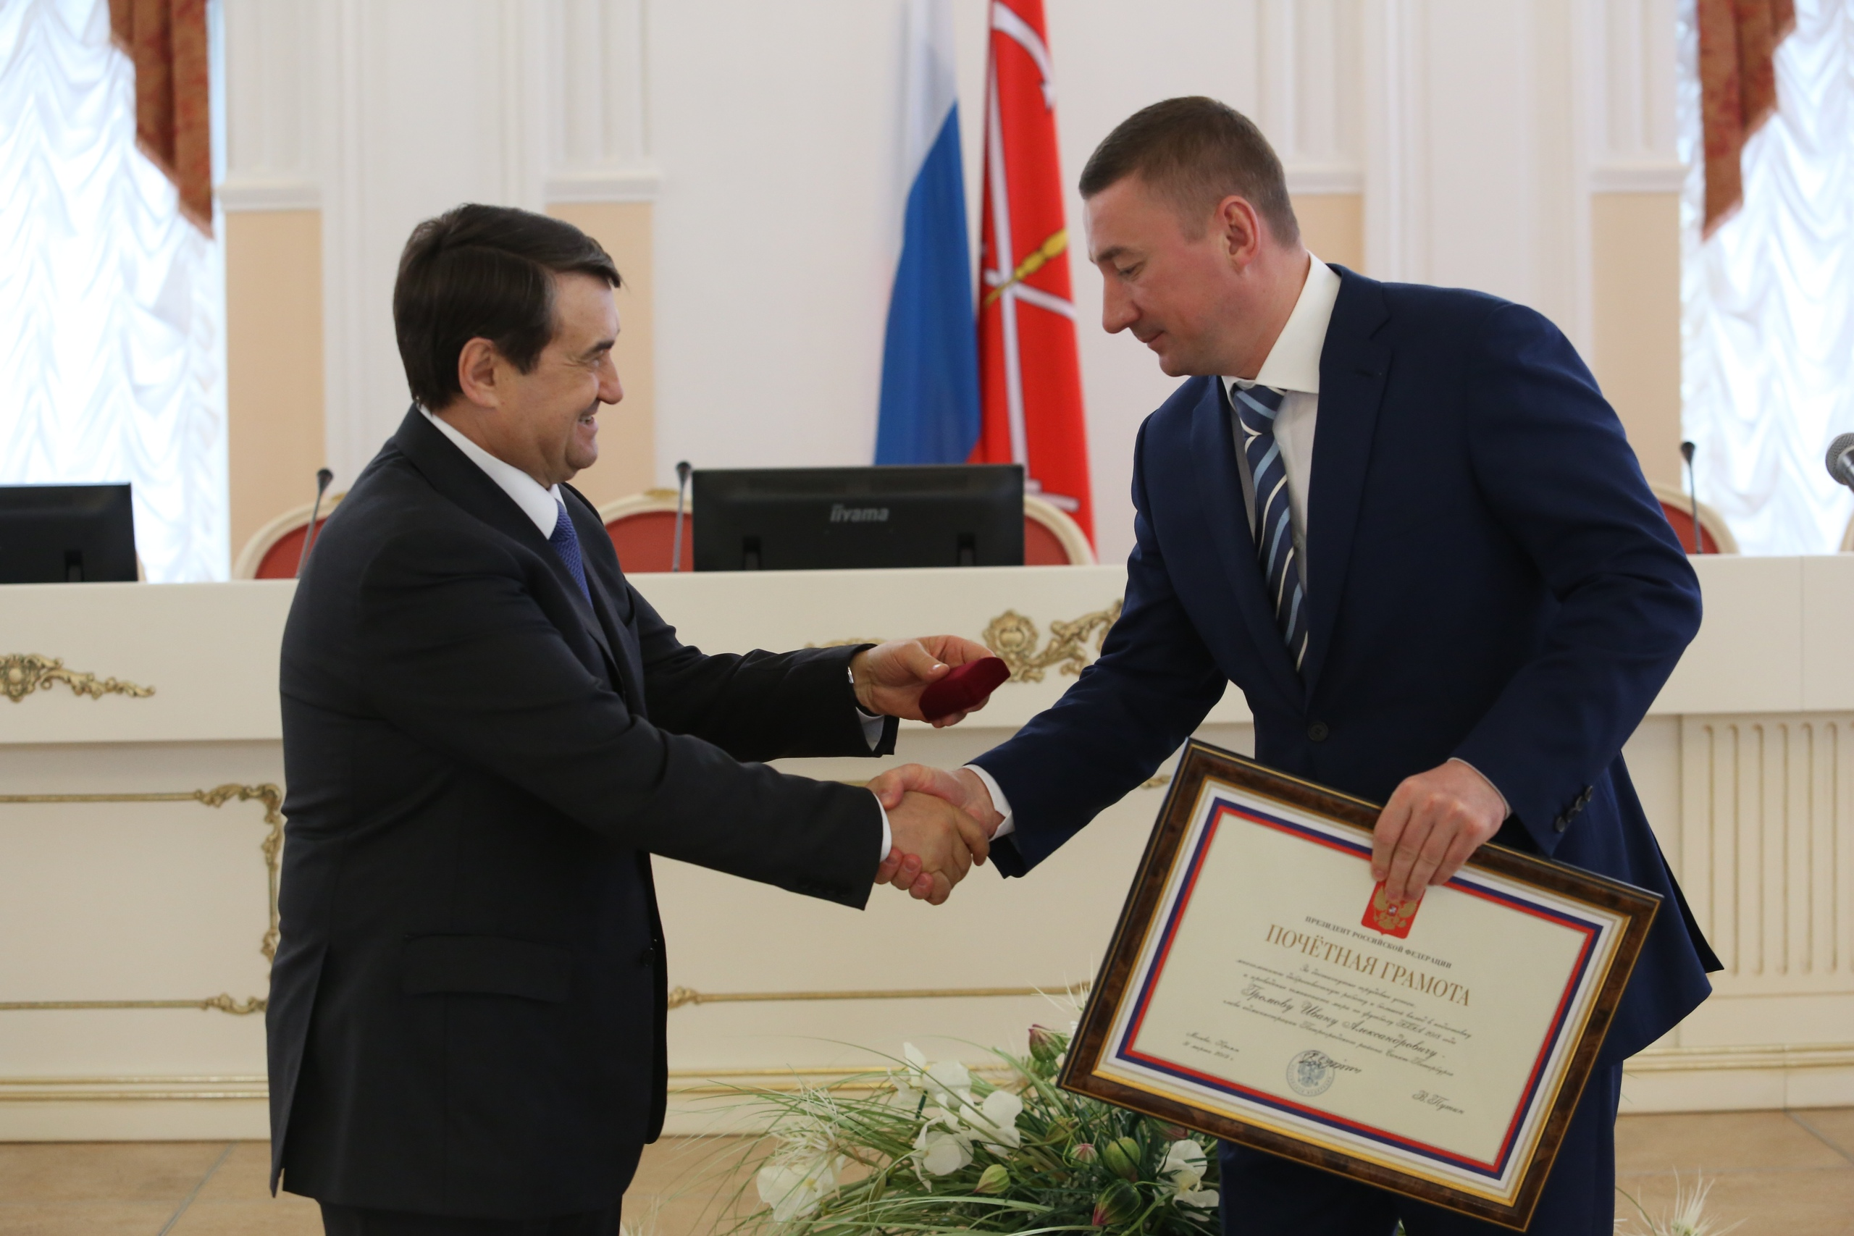
ЭТАПЫ РАБОТЫ
1.Проведение анкетирования с целью выявления факторов риска.
В том числе при помощи дистанционной платформы Атрия.
2.Организация выездных скрининговых медицинских осмотров на рабочем месте.
3. Организация системы поощрений за работу по укреплению здоровья на рабочем месте и практической деятельности по укреплению здорового образа жизни.

Slide 10
Атрия – многокомпонентный инструмент внедрения корпоративных программ.
Опросы работодателя – оценка текущей ситуации.
Опрос работодателя – оценка состояние здоровья, факторов риска и приоритетов работника.
Алгоритмы обработки результатов и представления обобщенных результатов опроса работников работодателю.
Алгоритмы обработки результатов и автоматизированных рекомендаций по приоритетам и мерам по разработке программ.
https://atriya.gnicpm.ru/

Slide 11
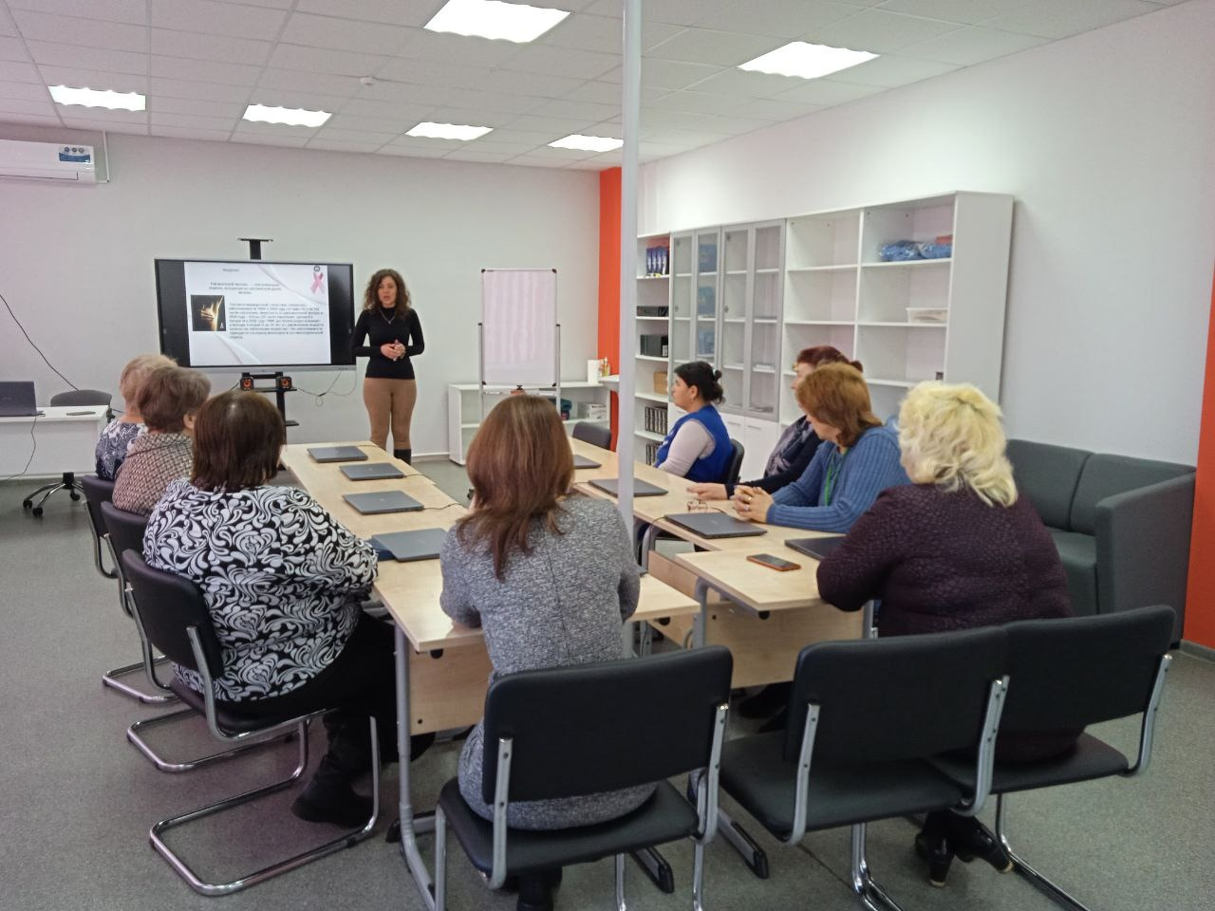
ЭТАПЫ РАБОТЫ
4.Организация информационно-методических мероприятий («Школа здоровья», «Школа безопасности») направленных на повышение уровня осведомленности о факторах риска развития ХНИЗ.
5. Создание индивидуального профиля с рекомендациями для каждого трудового коллектива.

Slide 12
РЕЗУЛЬТАТЫ ПРОЕКТА
-Выявление факторов риска и развития хронических неинфекционных заболеваний среди работников;
-Создание благоприятных условий в организации для ведения здорового и активного образа жизни;
-Сохранения здоровья и выполнение социально активной роли в обществе, увеличение продолжительности жизни, сохранение репродуктивного здоровья;
-Повышение уровня культуры здоровья у работников организаций, формирование системы мотивации работников организации к здоровому образу жизни, включая здоровое питание и отказ от вредных привычек.

Slide 13
БЛАГОДАРЮ ЗА ВНИМАНИЕ

